Slide 1
中国现代文学史

Slide 2
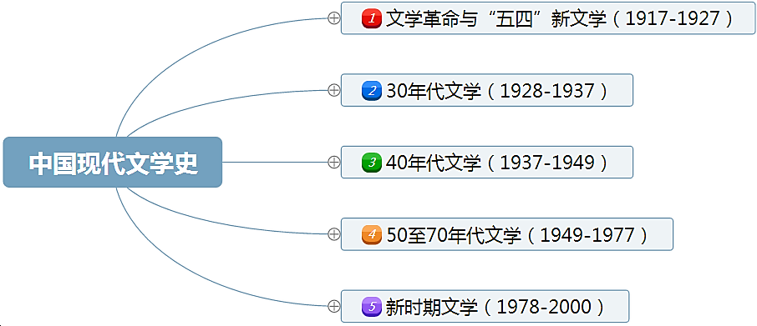
知 识 框 架
6

Slide 3
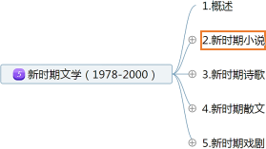
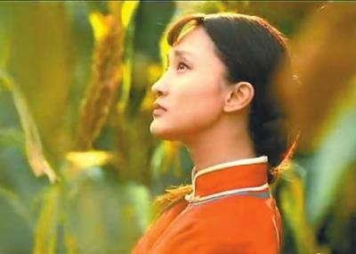
5.2.5 五、莫言 张炜 马原 苏童 余华
5.2.5五、莫言张炜 马原 苏童 余华
1、主要作品：
小说集《透明的红萝卜》、《红高粱家族》系列
长篇小说《丰乳肥臀》、《檀香刑》、《生死疲劳》
中篇小说《球状闪电》、《爆炸》、《金发婴儿》 短篇《枯河》、《老枪》
2、主题思想：以奇异、新鲜的艺术感觉重新认知我们的民族的生命和文化心理

Slide 4
5.2.5 五、莫言 张炜 马原 苏童 余华
5.2.5五、莫言张炜 马原 苏童 余华
主
3、莫言小说《红高粱》的艺术特点：——抗日故事（“我”爷爷余占鳌和“我”奶奶）
描写农民敢爱敢恨、敢生敢死的原生态的生命意识，“红高粱”般的生命力
悲剧与反讽的结合，在最惨烈处以讽刺的笔调给人以更广阔的审美空间
现实主义和现代派的结合，充满象征、隐喻。森林般的红高粱本身就是中华民族精 神内核的象征，而每个人物和画面均充满着深刻的寓意。借鉴了马尔克斯的魔幻现实主义 的创作技巧。

Slide 5
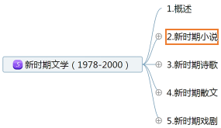
5.2.5 五、莫言 张炜wěi 马原 苏童 余华
5.2.5五、莫言张炜 马原 苏童 余华
1、主要作品：长篇《古船》、《九月寓言》、《家族》、《刺猬歌》《外省书》
中篇《声音》《秋天的愤怒》《一潭清水》散文《融入野地》
2、艺术特色：
客 主
《古船》第一部长篇小说：“洼狸镇”，隋抱朴（沉默思考者），隋见素（行动者）
现实主义与现代主义的结合，使用象征、魔幻、隐喻等艺术手法，气势恢宏，深沉 凝重；
较高开创性：对“土改”、“大跃进”、“文化大革命”忠于历史和自己心理正式 的立场描写；隋抱朴表现出历史反思能力、内心自审能力、爱的能力。
90年代以来——民间意识的凸显：《家族》——极力张扬民间伦理

Slide 6
5.2.5 五、莫言 张炜 马原 苏童 余华
5.2.5五、莫言张炜 马原 苏童 余华
张炜小说《九月寓言》的民间意识：
主
《九月寓言》的民间意识，体现为对大地民间的诗意赞颂、赞颂大地民间的诗
意，反思生命、历史与现代文明，具有浪漫情怀。
" 九月“意味着生命的充实、展开和实现，“野地”则是生命的本原，在“九月” 的“野地，生命得以充分舒展。
以民间的立场批判现代文明，同时意识到民间本身的脆弱，呈现出不无悲凉的 挽歌情调。

Slide 7
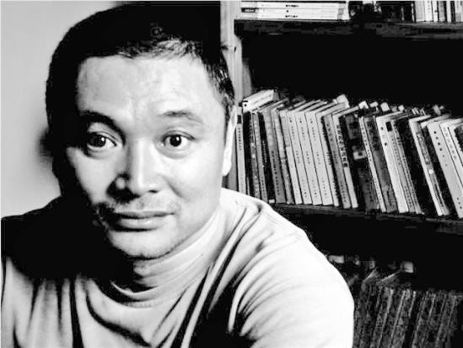
5.2.5 五、莫言 张炜 马原 苏童 余华
5.2.5五、莫言张炜 马原 苏童 余华
客
1、主要作品：两个时期（分界：1984《拉萨河女神》）
前期：现实主义或现代主义——《海边也是一个世界》第一部小说
后期：以西藏为故事背景，极具先锋性的小说
《拉萨河女神》《冈底斯的诱惑》《叠纸鹤的三种方法》《虚构》《游神》《大师》
2、主要贡献：马原的小说创作引发了80年代中后期中国小说的叙事革命。

Slide 8
5.2.5 五、莫言 张炜 马原 苏童 余华
5.2.5五、莫言张炜 马原 苏童 余华
3、马原先锋小说的特点：
主
在小说中频频出现“马原”的形象，并以此来拆除真实与虚构之间的界限，使得小 说呈现出既非虚构亦非写实的状态。
所叙述的故事往往是缺乏逻辑关系的、互不相关的片段，这些片段只是靠马原的叙 述“强制性”的拼合在一个小说中。
将小说的叙述过程与叙述方法视为创作的最高目的，他的故事因此也丧失了传统小 说故事所具备的意义。

Slide 9
5.2.5 五、莫言 张炜 马原 苏童 余华
5.2.5五、莫言张炜 马原 苏童 余华
1、作品特点：
少年作品——彷徨、孤独、忧伤，女性精神特点
《乘滑轮车远去》、《伤心的舞蹈》、《蓝白染房》、《井中男孩》、《你好，养蜂人》
家族系列——死亡、动乱、暴力、绝望（虚拟家族兴亡史）
由农业社会向工业社会转化的过程中人性的畸型和变态
《飞越我的枫杨树故乡》《一九三四年的逃亡》《罂粟之家》《十九间房》《米》（五龙）
粉红系列——女性在特定的环境下诡诈、狠毒、乖戾的复杂心态《妻妾成群》
3、艺术特色：总体格调——凄艳（忧伤而美丽），小说形式多样

Slide 10
19岁的女学生颂莲因家道中落嫁给陈佐千做四姨太。她身上的学生气质让陈佐千倍觉新鲜，而且她床笫上的热情和机敏更让他迷恋。颂莲与阴冷的元配太太毓如、工于心计的二太太卓云、美艳的三太太梅珊之间互相防范与争斗，相对来说，颂莲与梅珊相处得还可以。大少爷飞浦回来，与颂莲一见如故。打麻将时，颂莲无意中发现了梅珊与医生的私情。颂莲为了在陈家的地位，与大太太和二太太，还有渴望向上走的雁儿发生剧烈冲突。飞浦再度归来，来看望颂莲。颂莲向飞浦表达了爱情，飞浦却不敢接受，因为他在生理与心理上都有障碍。颂莲极度痛苦。梅珊与医生偷情被卓云捉住，颂莲半夜听见她被人抬着扔进井中，她吓疯了。第二年春，陈佐千娶回了第五房太太。

Slide 11
5.2.5 五、莫言 张炜 马原 苏童 余华
5.2.5五、莫言张炜 马原 苏童 余华
苏童小说的艺术风格及其小说创作的主要成就：
苏童小说的风格，大约可以用“凄艳”这个词去概括。
苏童的前期创作对小说形式就有多种尝试，如叙述人称的自如转换(《罂粟之家》)，历 史场景与现实画面的交替出现(《一九三四年的逃亡》)；
但随着时间的推移，他的风格由繁复走向简洁，由俏丽走向平实。他的作品常常采用 少年视角，以少年的眼光发现和体验自己周围的世界。
主

Slide 12
5.2.5 五、莫言 张炜 马原 苏童 余华
5.2.5五、莫言张炜 马原 苏童 余华
1、主要作品：
短篇小说《死亡叙述》《爱情故事》《往事不惩罚》《鲜血梅花》《我没有自己的名字》
中篇小说《四月三日事件》、《现实一种》（山岗、山峰）、《难逃劫数》《古典爱情》 长篇小说《在细雨中呼喊》、《活着》、《许三观卖血记》（父性” ，许三观、一乐）
2、《许三观卖血记》——艺术特色——先锋性的体现
“冷漠叙述” ：近乎执着地迷恋于暴力、灾难、死亡
对常见文体的颠覆 ：“文类颠覆的目的依然是价值观的颠覆”

Slide 13
《活着》讲述一个人一生的故事，这是一个历尽世间沧桑和磨难老人的人生感言，是一幕演绎人生苦难经历的戏剧。小说的叙述者“我”在年轻时获得了一个游手好闲的职业——去乡间收集民间歌谣。在夏天刚刚来到的季节，遇到那位名叫福贵的老人，听他讲述了自己坎坷的人生经历： 地主少爷福贵嗜赌成性，终于赌光了家业一贫如洗，穷困之中福贵因母亲生病前去求医，没想到半路上被国民党部队抓了壮丁，后被解放军所俘虏，回到家乡他才知道母亲已经过世，妻子家珍含辛茹苦带大了一双儿女，但女儿不幸变成了哑巴。
真正的悲剧从此才开始渐次上演。家珍因患有软骨病而干不了重活；儿子因与县长夫人血型相同，为救县长夫人抽血过多而亡；女儿凤霞与队长介绍的城里的偏头二喜喜结良缘，产下一男婴后，因大出血死在手术台上；而凤霞死后三个月家珍也相继去世；二喜是搬运工，因吊车出了差错，被两排水泥板夹死；外孙苦根便随福贵回到乡下，生活十分艰难，就连豆子都很难吃上，福贵心疼便给苦根煮豆吃，不料苦根却因吃豆子撑死……生命里难得的温情将被一次次死亡撕扯得粉碎，只剩得老了的福贵伴随着一头老牛在阳光下回忆。

Slide 14
《许三观卖血记》共29章，讲述了一个叫许三观的丝厂送茧工在生活困难的年代多次卖血求生的故事。他第一次卖血是出于好奇，为了证明自己的身体结实。第二次卖血是因为他的大儿子一乐打伤了方铁匠的儿子，他不赔钱，方铁匠就带人拉走了许家的东西，无奈，只好再一次去卖血。第三次卖血是因为他一直暗中喜欢的女工林芬芳踩上西瓜皮摔断了右脚，他趁虚而入，终于如愿以偿地得到了自己的初恋情人，为了报答她的好心，让她吃到“肉骨头炖黄豆”，早日痊愈，于是，他走进了医院。
第四次卖血是1958年的“大跃进”、大炼钢和大食堂之后，全民大饥荒，无论他老婆许玉兰怎样精打细算也不能填饱一家人的肚子，他的“嘴巴牙祭”也无济于事，在一家人喝了57天玉米粥之后，又找到了李血头。第五次卖血是因为下乡当知青的一乐生病了，并将卖血的钱直接给了一乐。第六次卖血是在刚送走一乐后，二乐所在生产队的队长又来了，为了招待队长，万般无奈的许玉兰在不知情的情况下第一次开口求丈夫：“许三观，只好求你再去献一次血了。”然而，这次卖血却遇到了麻烦，由于“血友”根龙连续卖血后死亡，让他感到了恐惧。就在这之后不久，二乐背着病重的一乐回来了，为了救一乐，许三观一个上午借到了63元钱，他一边让许玉兰护送一乐去上海，一边再次找到李血头。可李血头不再理他，他只好拼死一搏，设计好旅行路线，在六个地方上岸，“一路卖着血去上海”。这一路卖血几乎要了许三观的命。40年以后，当许三观一家“不再有缺钱的时候”，他又突发奇想，想再卖一次血，可已经没有人要他的血了。“40年来，每次家里遇到灾祸，他都是靠卖血渡过去的，以后他的血没人要了，家里再有灾祸怎么办？许三观开始哭”。

Slide 15
5.2.5 五、莫言 张炜 马原 苏童 余华
5.2.5五、莫言张炜 马原 苏童 余华
3.余华小说的先锋性及其所取得的突出成就：
主
（1）余华小说最为明显的先锋性在于他的“冷漠叙述”。在他的大量作品中，余
华总是近乎偏执地迷恋于对暴力、灾难尤其是死亡的叙述。叙述语言都表现出近乎 残酷的冷漠，叙述者的主体意向已降至感情的冰点。作为一种极端的后现代主义的 叙述方法，余华的冷漠叙述极好地实现了对于历史的彻底颠覆。
（3）余华小说的先锋性与颠覆性还明显地表现在他所惯常使用的文类性颠覆，即 对旧有的文类实行颠覆性戏仿。余华的《鲜血梅花》可以视为对武侠小说的颠覆。

Slide 16
真 题 演 练
下列作品中由张炜创作的乡土小说是（）
A:《米》 B:《浮躁》
C:《活动变人形》 D:《古船》

Slide 17
真 题 演 练
下列作品中由张炜创作的乡土小说是（）
A:《米》 B:《浮躁》
C:《活动变人形》
D:《古船》

Slide 18
真 题 演 练
张炜《古船》中的故事主要发生在（ ）
A:商州 B:洼狸镇
C:香椿街 D:小鲍庄

Slide 19
真 题 演 练
张炜《古船》中的故事主要发生在（ ）
A:商州
B:洼狸镇 C:香椿街 D:小鲍庄

Slide 20
真 题 演 练
讲述抗战时期“我”爷爷和“我”奶奶故事的小说是（ ）
A:《丰乳肥臀》 B:《红高粱》 C:《檀香刑》
D:《透明的红萝卜》

Slide 21
真 题 演 练
讲述抗战时期“我”爷爷和“我”奶奶故事的小说是（ ）
A:《丰乳肥臀》 B:《红高粱》 C:《檀香刑》
D:《透明的红萝卜》

Slide 22
真 题 演 练
被认为“引发了80年代中后期中国小说的叙事革命”的作
家是（ ） A:洪峰 B:格非 C:叶兆言 D:马原

Slide 23
真 题 演 练
被认为“引发了80年代中后期中国小说的叙事革命”的作
家是（ ） A:洪峰 B:格非 C:叶兆言 D:马原

Slide 24
真 题 演 练
张炜小说《古船》中塑造的忏悔者形象是（ ）
A:隋见素 B:赵炳 C:隋抱朴 D:赵多多

Slide 25
真 题 演 练
张炜小说《古船》中塑造的忏悔者形象是（ ）
A:隋见素 B:赵炳 C:隋抱朴 D:赵多多

Slide 26
真 题 演 练
马原以西藏为故事背景、在叙事方式上具有先锋性的小说有（ ）
A:《拉萨河女神》 B:《冈底斯的诱惑》
C:《叠纸鹤的三种方法》 D:《大师》
E:《虚构》

Slide 27
真 题 演 练
马原以西藏为故事背景、在叙事方式上具有先锋性的小说有（ ）
A:《拉萨河女神》 B:《冈底斯的诱惑》
C:《叠纸鹤的三种方法》 D:《大师》
E:《虚构》
28

Slide 28
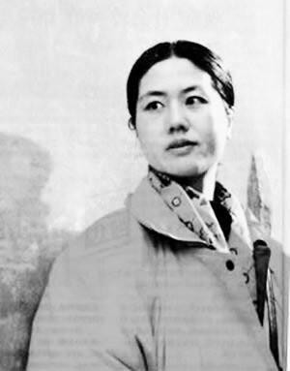
5.2.6 六、王安忆 陈染
1、思想内容——三个阶段
客
以优美的抒情笔触，表现年轻人对理想和爱情的真诚追求——“青春自叙传”
“雯雯系列”：《雨，沙沙沙》《命运》《幻影》《一个少女的烦恼》《广阔天地的一角》
《当长笛solo的时候》
对广阔现实的关注：《本次列车终点站》、《流逝》《归去来兮》、《命运交响曲》
关注社会历史、人的命运与情感变迁，民族文化历史命运：
《小鲍庄》：剖析了“仁义”
“三恋”： 《小城之恋》（最突出）、《锦绣谷之恋》 《荒山之恋》、
《长恨歌》（上海女性：王琦瑶）

Slide 29
5.2.6 六、王安忆 陈染
王安忆小说的艺术的发展及其对新时期文学的主要贡献：
主
①以优美的抒情笔调，细腻地表现年轻人对理想和爱情的真诚追求，执著地表现生活中 的美。
②1981年以后，小说的题材更加广泛，作品所反映的现实人生也更加广阔，人物形象 丰富多样，作家更多地是从人的价值租人的文化心理的视角来进行思考。作品的主题意 蕴也更加深刻、丰厚。
③1984年以后，王安忆的小说创作进入了一个新的境界。她开始以较为深邃的历史眼 光和更加深刻的文化哲学视角观照社会历史和人的命运与情感变迁。

Slide 30
5.2.6 六、王安忆 陈染
1、主要作品：
同一人经验的反复叙述：《与往事干杯》、《巫女与她的梦中之门》、《麦穗女与守寡人》
2、代表作：
成名作《与往事干杯》：一个少女与父女两代人的爱情故事，尖锐地表达了女性爱欲的
困境，表现了女性在成长过程中的自恋、自省、迷惘和确认。
《另一只耳朵的敲击声》——激进的姿态和富于挑战的意味，表现女性焦虑的精神压抑， 传达出女性意识深层次的巨大与痛苦。
3、艺术特色：既飘散着强烈的抒情气息，又隐含着浓郁的感伤情绪。

Slide 31
5.2.6 六、王安忆 陈染
陈染小说创作的艺术特色：
主
鲜明的女性意识，又有深刻的失望情绪；直视自我，背对历史、社会和人群的姿态。
作品主要以第一人称的女性叙事人的方式，把那些极端的女性经验作为叙事的核心，不 断地说着“自己的故事”。
她的主体人物都是具有类似外形和气质特点的女性(肖蒙、黛二、水水)，这些女性形象
表现出传统性别角色所难以容忍的耽于沉思、强烈的主体意识、反叛乃至不轨的个性特征。
陈染深受西方女性文学观的影响和熏染，她的小说具有激进的姿态和富于挑战的意味。
小说飘散着强烈的抒情气息又隐含着浓郁的感伤情绪。

Slide 32
真 题 演 练
王安忆作品中被称为“三恋”的有（ ）
A:《荒山之恋》 B:《小城之恋》
C:《乱都之恋》 D:《赤地之恋》 E:《锦绣谷之恋》

Slide 33
真 题 演 练
王安忆作品中被称为“三恋”的有（ ）
A:《荒山之恋》 B:《小城之恋》
C:《乱都之恋》 D:《赤地之恋》 E:《锦绣谷之恋》

Slide 34
真 题 演 练
王安忆的《雨，沙沙沙》、《命运》、《广阔天地的一角》等作品被
合称为（ ）
A:红粉系列 B:枫杨树系列 C:雯雯系列 D:家族系列

Slide 35
真 题 演 练
王安忆的《雨，沙沙沙》、《命运》、《广阔天地的一角》等作品被
合称为（ ）
A:红粉系列 B:枫杨树系列 C:雯雯系列 D:家族系列
36

Slide 36
5.3.1
总特征
朦胧诗 北岛 舒婷
5.3 第三节 新时期诗歌
5.3.1 概述
第三节新时期诗歌
顾城
“第三代诗人”
新时期的诗歌特征：
客
1、诗人队伍的不断壮大；
2、诗歌美学形态走向多元；（以“今天派”为主要创作群体的朦胧诗）
3、诗歌艺术的多项探索。

Slide 37
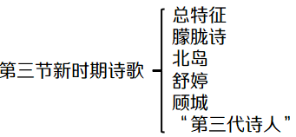
5.3.2 朦胧诗
5.3.2二、“朦胧诗”
1.、代表诗人：舒婷、北岛、顾城、江河、杨炼、梁小斌、王小妮和王家新等。
2、刊物：《诗刊》《福建文学》《今天》
3、主要作品：
客
《回答》（北岛）、《致橡树》（舒婷）、《远与近》（古城）、《纪念碑》（江河）、
《中国，我的钥匙丢了》(梁小斌)、《大雁塔》（江河）等。

Slide 38
致橡树
我如果爱你——
绝不像攀援的凌霄花，
借你的高枝炫耀自己；
我如果爱你——
绝不学痴情的鸟儿，
为绿荫重复单调的歌曲；
也不止像泉源，
常年送来清凉的慰藉；
也不止像险峰，
增加你的高度，衬托你的威仪。
甚至日光。
甚至春雨。
不，这些都还不够！
我必须是你近旁的一株木棉，
作为树的形像和你站在一起。
根，紧握在地下，
叶，相触在云里。
每一阵风过，
我们都互相致意，
但没有人，
听懂我们的言语。
你有你的铜枝铁干，
像刀，像剑，
也像戟；
我有我红硕的花朵，
像沉重的叹息，
又像英勇的火炬。
我们分担寒潮、风雷、霹雳；
我们共享雾霭、流岚、虹霓。
仿佛永远分离，
却又终身相依。
这才是伟大的爱情，
坚贞就在这里：
爱——
不仅爱你伟岸的身躯，
也爱你坚持的位置，足下的土地。

Slide 39
5.3.2 朦胧诗
5.3.2二、“朦胧诗”
4、艺术特色：
主
产生于七十年代末。它的出现打破了诗歌领域现实主义一元化局面：代表诗人有舒 婷、北岛、顾城等。
侧重表达对人的本质的现代思考和对人的自我价值、心灵自由的追求，也表现对于
现实的严峻批判、怀疑及对美好境界的向往。
艺术技巧上广泛吸收现代主义诗歌的表现手法，如象征、暗示、隐喻、变形、通感 等，给人一种朦胧之美。

Slide 40
名词解释：朦胧诗
5.3.2二、“朦胧诗”
（1）70年代后期出现的带有现代主义色彩的诗潮。代表诗人有北岛、舒婷等；
（2）注重象征、暗示、联想等手法的运用，作品具有朦胧、多义的特点。
40

Slide 41

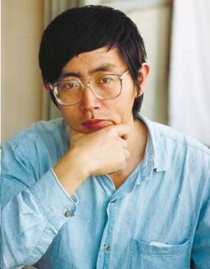
5.3.3 北岛
5.3.2二、“朦胧诗”
1、诗歌特点
客
强烈的忧患意识和现实批判精神是北岛诗歌的首要特点。
“告诉你吧，世界／我——不——相——信！／纵使你脚下有一千名挑战者/那就把我算做第 一千零一名”(《回答》)
对生活的热爱和对理想的执著追求。
新的转机和闪闪的星斗，正在缀满没有遮拦的天空，那是五千年的象形文字，那是未来人们凝
视的眼睛。（《回答》）
表现方式上，善用鲜明、独特的意象，通过意象之间的拼接和组合营造出复杂的意象结 构，表达作者丰富的思想情感。
“沉重的影子像道路，穿过整个国土”。（《同谋》）

Slide 42

卑鄙是卑鄙者的通行证，高尚是高尚者的墓志铭。 看吧，在那镀金的天空中，飘满了死者弯曲的倒影。 冰川纪过去了，为什么到处都是冰凌?
5.3.2二、“朦胧诗”
好望角发现了，为什么死海里千帆相竞?
我来到这个世界上，只带着纸、绳索和身影。 为了在审判之前，宣读那些被判决的声音。 告诉你吧，世界，我--不--相--信!
纵使你脚下有一千名挑战者，那就把我算作第一千零一名。
我不相信天是蓝的，我不相信雷的回声， 我不相信梦是假的，我不相信死无报应。
如果海洋注定要决堤，就让所有的苦水注入我心中。 如果陆地注定要上升，就让人类重新选择生存的峰顶。 新的转机和闪闪星斗，正在缀满没有遮拦的天空，
那是五千年的象形文字，那是未来人们凝视的眼睛。
北岛《回答》

Slide 43
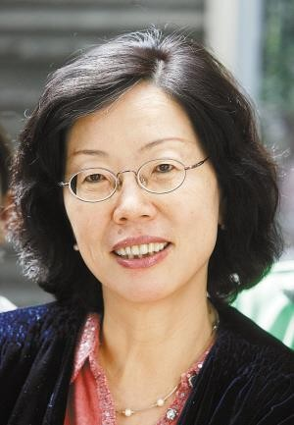
5.3.4 舒婷
5.3.2二、“朦胧诗”
1、主要作品：《致橡树》、《祖国呵，我亲爱的祖国》、《土地抒情》、《会唱歌 的鸢尾花》
2、主题思想：把对个人丰富的内心世界的揭示和对自我情感的抒发，与对社会现实 的关怀和感知结合起来，使诗歌获得深广的社会内涵及丰厚的人性内容。
（“小我”和“大我”的结合）
3、代表作：《祖国啊，我亲爱的祖国》

Slide 44
5.3.2二、“朦胧诗”
我是贫困， 我是悲哀。
祖国啊，我亲爱的祖国
我是你祖祖辈辈 痛苦的希望啊， 是“飞天”袖间
千百年未落到地面的花朵，
——祖国呵！
我是你簇新的理想，
我是你的十亿分之一，
是你九百六十万平方的总和； 你以伤痕累累的乳房
喂养了
我是你河边上破旧的老水车，
数百年来纺着疲惫的歌； 我是你额上熏黑的矿灯，
照你在历史的隧洞里蜗行摸索
迷惘的我、深思的我、 沸腾的我；
那就从我的血肉之躯上
去取得
你的富饶、你的荣光、你的自由；
—— 祖国呵，
我亲爱的祖国！
我是干瘪的稻穗，是失修的路基；_{刚从神话的蛛网里挣脱；}
是淤滩上的驳船
把纤绳深深
勒进你的肩膊，
——祖国呵！
我是你雪被下古莲的胚芽； 我是你挂着眼泪的笑涡；
我是新刷出的雪白的起跑线； 是绯红的黎明正在喷薄；
—— 祖国呵！
·
听够课程两个· 小时为全勤，中途不能退出，加油！
44

Slide 45
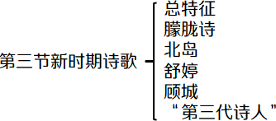
5.3.4 舒婷
舒婷诗歌的思想和艺术特色：
主
书写了从“文革”中成长起来的一代青年从狂热、迷茫到觉醒、奋起与追求的心 灵历程，也表达了青年人的爱情、友情的美丽与忧伤，对国家命运的关切与忧虑，闪 耀着理想主义的光彩。
抒写了个人丰富复杂的内心世界，又不失对社会现实的关怀，具有较为深厚的人 性和社会内涵。
善于从具体的事物出发，运用想象、联想和意象的拼接组合，表达多层次的丰富 意蕴。
听够课程两个小时为全勤，中途不能退出，加油！
45

Slide 46
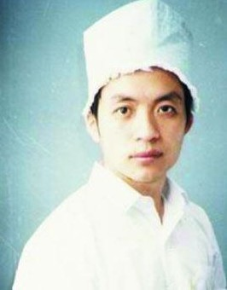
5.3.5 顾城——“童话诗人”
1、主要作品：
早期：社会意识《呵，我无名的战友》、《永别了，墓地》、《一代人》
大部分：对纯美理想世界的向往和隐秘内心世界和揭示
2、艺术特征：
主
短篇抒情诗，象征的手法
摒弃世俗，创造纯净优美的童话世界
善于捕捉感觉，和意象的选择
黑夜给了我黑色的眼睛/我却用它寻找光明
《一代人》

Slide 47
真 题 演 练
诗句“告诉你吧，世界，我——不——相——信，纵使你脚下有一千名挑战者， 那就把我算做第一千零一名”的作者是（）
A:王家新 B:顾城 C:北岛 D:梁小斌

Slide 48
真 题 演 练
诗句“告诉你吧，世界，我——不——相——信，纵使你脚下有一千名挑战者， 那就把我算做第一千零一名”的作者是（）
A:王家新 B:顾城 C:北岛 D:梁小斌

Slide 49
真 题 演 练
朦胧诗是新时期影响广泛的诗潮，代表作品有（）
A:《远与近》(顾城)
B:《纪念碑》(江河) C:《回答》(北岛) D:《致橡树》(舒婷)
E:《中国，我的钥匙丢了》(梁小斌)

Slide 50
真 题 演 练
朦胧诗是新时期影响广泛的诗潮，代表作品有（）
A:《远与近》(顾城)
B:《纪念碑》(江河) C:《回答》(北岛) D:《致橡树》(舒婷)
E:《中国，我的钥匙丢了》(梁小斌)

Slide 51
真 题 演 练
“朦胧诗”的主要创作群体为（ ）
A:“非非主义”
B:“莽汉主义”
C:“今天派”
D:“上海诗群”

Slide 52
真 题 演 练
“朦胧诗”的主要创作群体为（ ）
A:“非非主义”
B:“莽汉主义”
C:“今天派”
D:“上海诗群”

Slide 53
真 题 演 练
下列属于“朦胧诗”诗人的有（ ）
A:江河 B:顾城 C:舒婷
D:韩东 E:杨炼

Slide 54
真 题 演 练
下列属于“朦胧诗”诗人的有（ ）
A:江河 B:顾城 C:舒婷
D:韩东
E:杨炼

Slide 55
真 题 演 练
下列作品属于“朦胧诗”代表作的有 （ ）
A:北岛的《回答》 B:舒婷的《致橡树》 C:江河的《纪念碑》
D:杨炼的《诺日朗》 E:海子的《亚洲铜》

Slide 56
真 题 演 练
下列作品属于“朦胧诗”代表作的有 （ ）
A:北岛的《回答》 B:舒婷的《致橡树》 C:江河的《纪念碑》
D:杨炼的《诺日朗》
E:海子的《亚洲铜》

Slide 57
真 题 演 练
“新的转机和闪闪星斗/正在缀满没有遮拦的天空/那是五千年的
象形文字/那是未来人们凝视的眼睛”，这诗句出自（ ）
A:《同谋》
B:《宣告》 C:《回答》 D:《古寺》

Slide 58
真 题 演 练
“新的转机和闪闪星斗/正在缀满没有遮拦的天空/那是五千年的
象形文字/那是未来人们凝视的眼睛”，这诗句出自（ ）
A:《同谋》 B:《宣告》
C:《回答》
D:《古寺》
58

Slide 59
5.3.6“第三代诗人”
名词解释：“第三代诗人”
主
“第三代诗人”是80年代中后期涌现的一批年轻的诗人，也称“后朦胧诗群”、 “后崛起诗群”或“新生代诗人”；
这批诗人大都出生在“文革”时期，缺少对社会历史或人生挫折的深切沉重的内 心体验；
这批诗人中出现了数以百计的诗歌群落或诗歌“流派”，其中影响比较大的有“ 北京诗群”、“四川诗群”、“上海诗群”、“他们诗群”和“女性主义诗群”。

Slide 60
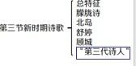
5.3.3.1“北京诗群”
北京诗群
名词解释：北京诗群
代表诗人：海子，西川、骆一禾、牛波、严力、阿吾等
坚持严肃认真的诗歌精神和人文传统，主体是守护人类精神家园，浪漫性和唯美性

Slide 61
从明天起，做一个幸福的人 喂马，劈柴，周游世界
从明天起，关心粮食和蔬菜
我有一所房子，面朝大海，春暖花开
给每一条河每一座山取一个温暖的名字 陌生人，我也为你祝福
愿你有一个灿烂的前程 愿你有情人终成眷属 愿你在尘世获得幸福
我只愿面朝大海，春暖花开
从明天起，和每一个亲人通信
告诉他们我的幸福
那幸福的闪电告诉我的
我将告诉每一个人
海子
《面朝大海，春暖花开》

Slide 62
海子 《亚洲铜》
亚洲铜 亚洲铜
祖父死在这里 父亲死在这里 我也会死在 这里
你是唯一的一块埋人的地方
亚洲铜 亚洲铜
爱怀疑和飞翔的是鸟 淹没一切的是海水 你的主人却是青草 住在自己细小的腰上 守住野花的手掌和秘密
亚洲铜 亚洲铜
看见了吗？ 那两只白鸽子 它是屈原遗落在沙滩上 的白
鞋子
让我们————我们和河流一起 穿上它吧
亚洲铜 亚洲铜
击鼓之后 我们把在黑暗中跳舞的心脏叫做月亮 这月亮主要由你构成

Slide 63
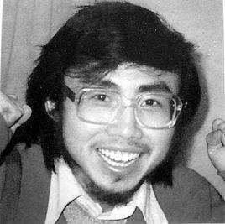
5.3.6“第三代诗人”——海子
1、作者简介：原名查海生，1989年3月26日卧轨自杀。
2、主要作品：生前《土地》，身后《海子诗全编》
3、抒情短诗：浪漫主义风格，表现对精神家园的渴望，朴素纯净。
《面朝大海，春暖花开》《春天，十个海子》
4、史诗：“母亲”“死亡”“黑夜”“骨头”，赤子对光明的追求与绝望
《河流》《传说》《但是水、水》《太阳·七部书》《亚洲铜》

Slide 64
5.3.6“第三代诗人”
四川诗群
主
名词解释：
四川诗群是“第三代诗人”所形成的影响较大的诗群之一，它包含了
“非非主义”、“莽汉主义”和“整体主义”，
其中的欧阳江河、翟永明、钟鸣和柏桦等较早知名。
四川诗群是“第三代诗人”中最擅诗歌行动、也最生机勃勃的诗歌群落。

Slide 65
5.3.3.3“上海诗群”
上海诗群
1、主要诗人：王寅、陈东东、陆忆敏、张小波、孙晓刚
2、内容：都市的漂泊、焦灼、嫌恶和眷恋
3、艺术：斑驳的城市意象、快速的语流、急促的节奉
4、重要诗集：《城市人》

Slide 66
5.3.3.4“他们诗群”
他们诗群
1、主要诗人：韩东、于坚、丁当、吕德安
2、风格：冷静、客观、局外人式的叙述，有生命的、有意味的审美内容
4、诗刊：《他们》
于坚：诗集《宝地》；代表作《感谢父亲》《尚义街六号》
作品特点：描写平常的日常生活，口语化

Slide 67
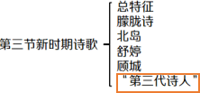
5.3.6“第三代诗人”
女性主义诗群
主要诗人：伊蕾、翟永明、海男、唐亚平等女性诗人 特点：女性主义的创作特色。

Slide 68
翟永明——《女人》节选
太阳，我在怀疑，黑色风景与天鹅
被泡沫温满的躯体半开半闭 一个斜视之眼的注目使空气 变得晦涩，如此而己
梦在何处繁殖？出现灵魂预言者
首先，我是否正在消失？橡树是什么？

Slide 69
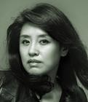
5.3.6“第三代诗人”
1、翟永明——“舒婷之后最重要的女诗人”
2、主要作品：诗集《在一切玫瑰之上》《翟永明诗集》《黑夜的素歌》 诗歌《女人》《静安庄》《人生在世》《死亡的图案》
3、艺术特点：幽深、诡奇甚至是带有女性特点的、神经质般的语言 直逼女性灵魂 ，是女性“话语意识”的自觉
翟永明

Slide 70
真 题 演 练
下列属于“他们诗群”的诗人是（ ）
A:韩东、于坚、丁当
B:万夏、胡冬、李亚伟 C:海子、西川、骆一禾 D:周伦佑、杨黎、何小竹

Slide 71
真 题 演 练
下列属于“他们诗群”的诗人是（ ）
A:韩东、于坚、丁当
B:万夏、胡冬、李亚伟 C:海子、西川、骆一禾 D:周伦佑、杨黎、何小竹

Slide 72
真 题 演 练
下列诗人属于“北京诗群”的是（ ）
A:海子 B:周伦佑 C:翟永明 D:于坚

Slide 73
真 题 演 练
下列诗人属于“北京诗群”的是（ ）
A:海子 B:周伦佑 C:翟永明 D:于坚

Slide 74
真 题 演 练
欧阳江河、翟永明、钟鸣等诗人属于（ ）
A:上海诗群 B:他们诗群 C:北京诗群 D:四川诗群

Slide 75
真 题 演 练
欧阳江河、翟永明、钟鸣等诗人属于（ ）
A:上海诗群 B:他们诗群 C:北京诗群 D:四川诗群
75

Slide 76
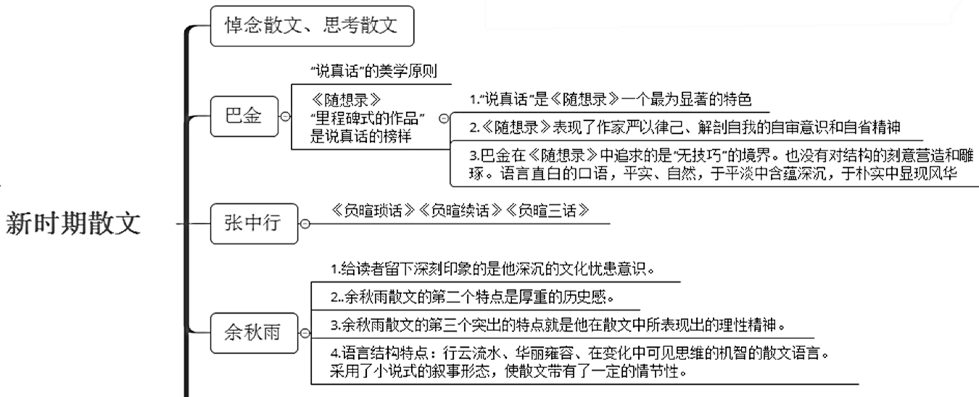
5.4 第四节 新时期散文

Slide 77
5.4.1 基本情况
基本情况
报告文学
第四节新时期散文 巴金
张中行 余秋雨
客
1、主题与主要作品
散文的复苏首先是从悼念性的文章开始的。
何其芳《毛泽东之歌》、何为《临江楼》、巴金《望着总理的遗像》、
冰心《永远活在我们心中的好总理》、刘白羽《巍巍太行山》、《长江横渡》、
菡子《梅岭诗意》、柯岩《岚山情思》、《怀念萧珊》、陶斯亮《一封终于发出的信》、 黄宗英《星》、丁宁《幽燕诗魂》、丁一岚《忆邓拓》、荒煤《忆何其芳》
对自我个体、社会历史、文化生态及心态的反思与审视
巴金《随想录》（“用真话建立起来的揭露‘文革’的‘博物馆’”）、
杨绛《干校六记》、王西彦《炼狱中的圣火》、陈白尘《云梦断忆》，孙犁《秀路集》、《晚华集》、
《老荒集》

Slide 78
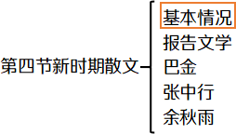
5.4.1 基本情况
2、主要特色：
复杂性多样性
已有的范式和传统的禁区被冲破，以作家个性为本位的传统得到恢复
品种更丰富：作家回忆录、人物传记、札记随笔、游记、散文诗，尤其报告文学成 为主力军。

Slide 79
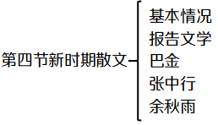
5.4.1.1 报告文学的主要成就
1、主要题材作品
客
（1）反思历史、借以“立此存照”的有力的工具
杨匡满+郭宝臣《命运》、张书绅《正气歌》、陶斯亮《一封终于发出的信》、穆青《历史的审判》
（2）1978年，第一次把知识分子作为作品的主人公；
徐迟《哥德巴赫猜想》（数学家陈景润）、黄宗英《大雁情》、陈祖芬的《祖国高于一切》
（3）80年代中期—90年代中期，全方位、多角度、多层次地反映改革成为主旋律
程树榛《励精图治》、张锲《热流》、张辛欣《北京人》、刘心武《公共汽车咏叹调》
（4）70年代末—80年代初，军事（边境战争）、体育（国际性的体育比赛）题材 雷铎《从悬崖到坦途》、鲁光《中国姑娘》理由《扬眉剑出鞘》
（5）对“社会问题”的关注
乔迈《三门李轶闻》、涵逸《中国的小“皇帝”》、钱钢《唐山大地震》……

Slide 80
5.4.1.1 报告文学的主要成就
2、报告文学的特点：
新时期的报告文学从一开始就确立了追求真实与解放思想两大特性。
思想上：强烈地表现出“干预生活”的姿态
表现手法：越来越成熟多元化
注意：防止庸俗化与功利性，自身理论建设应进一步加强。

Slide 81
真 题 演 练
被称为“用真话建立起来的揭露‘文革’的‘博物馆’”（ ）
_{A:}《随想录》
B:《山居笔记》 C:《野火集》 D:《干校六记》

Slide 82
真 题 演 练
被称为“用真话建立起来的揭露‘文革’的‘博物馆’”（ ）
_{A:}《随想录》
B:《山居笔记》 C:《野火集》 D:《干校六记》

Slide 83
真 题 演 练
新时期散文的复苏开始于悼念性的文章，下列属于这类散文的作品是 （ ）
A:《哥德巴赫猜想》
B:《商州初录》
C:《一封终于发出的信》
D:《给亡妇》

Slide 84
真 题 演 练
新时期散文的复苏开始于悼念性的文章，下列属于这类散文的作品是 （ ）
A:《哥德巴赫猜想》
B:《商州初录》
C:《一封终于发出的信》
D:《给亡妇》

Slide 85
真 题 演 练
新时期报告文学中把知识分子作为主人公、叙写数学家陈景润事迹的作品是 （ ）
A:《祖国高于一切》
B:《哥德巴赫猜想》 C:《地质之光》
D:《大雁情》

Slide 86
真 题 演 练
新时期报告文学中把知识分子作为主人公、叙写数学家陈景润事迹的作品是 （ ）
A:《祖国高于一切》
B:《哥德巴赫猜想》
C:《地质之光》 D:《大雁情》

Slide 87
真 题 演 练
新时期以知识分子为题材的优秀报告文学作品是（）
A:《励精图治》
B:《哥德巴赫猜想》 C:《三门李轶闻》 D:《扬眉剑出鞘》

Slide 88
真 题 演 练
新时期以知识分子为题材的优秀报告文学作品是（）
A:《励精图治》
B:《哥德巴赫猜想》 C:《三门李轶闻》 D:《扬眉剑出鞘》

Slide 89
真 题 演 练
新时期之初，文坛上掀起一股“悼念”散文热，其代表作品有（）
A:《幽燕诗魂》 B:《干校六记》
C:《望着总理的遗像》
D:《云梦断忆》
E:《一封终于发出的信》

Slide 90
真 题 演 练
新时期之初，文坛上掀起一股“悼念”散文热，其代表作品有（）
A:《幽燕诗魂》
B:《干校六记》
C:《望着总理的遗像》
D:《云梦断忆》
E:《一封终于发出的信》
90

Slide 91
5.4.2 主要散文作家——巴金 张中行 余秋雨
5.4.2二、巴金张中行 余秋雨
5.4.2.1 巴金与《随想录》——“说真话” 客
1、第一声控诉：《一封信》《第二次解放》
2、《大公报》专栏《随想录》的思想价值：
主
①"说真话"是《随想录》最为显著的思想价值；
②强烈的"说真话"的意识促使巴金对自己的过去进行严格的自审；
③把自审上升到对整个民族反思的高度,表现了作家的忧患意识；
④通过对亲朋故人的哀思,控诉了造成许多人间悲剧的"文革"。

Slide 92
5.4.2 主要散文作家——巴金 张中行 余秋雨
5.4.2二、巴金张中行 余秋雨
5.4.2.1 巴金与《随想录》——“说真话”
3、艺术特色：
形式上：不拘一格，没有固定的章法；追求“无技巧”；
语言上：基本上是直白的口语，没有任何藻饰，平实、自然、于平淡中含蕴 深沉，于朴实中显现风华。

Slide 93
5.4.2 主要散文作家——巴金 张中行 余秋雨
5.4.2二、巴金张中行 余秋雨
5.4.2.2 张中行
客
1、主要作品：《负暄琐话》、《负暄续话》、《负暄三话》
2、艺术风格：叙述庄重典雅，文风质朴而不失俊俏，传统文化功底厚实。
^{3、}张中行散文“三话”的主要内容和艺术特色：
主
“三话”是指《负暄琐话》、《负暄续话》、《负暄三话》。
“三话”以“过来者”、“当事人”的身份讲述了许多不见于正史的“野史”轶 事，既写“现代硕儒”的嘉言懿行，也写古今才女的爱情生活。
“三话”运笔随意，语言自然，不拘格套，形成了富有特色的“闲话”风格。

Slide 94
5.4.2 主要散文作家——巴金 张中行 余秋雨
5.4.2二、巴金张中行 余秋雨
5.4.2.3余秋雨
客
1、主要作品：《文化苦旅》、《山居笔记》，《文明的碎片》、《秋雨散文》
2、余秋雨散文的特点：
主
在古今文明的对比中，体现深沉的文化忧患意识；
从人文山水出发，表现厚重的历史感；
充满哲理思辨和独特体验的现代理性精神；
行云流水、华丽雍容、时时在变化中可见思维的机智的散文语言。
3、艺术特色：
语言：行云流水、华丽雍容、时时在变化中可见思维的机智
叙事形态：小说式的叙事形态 《道士塔》

Slide 95
真 题 演 练
下列散文集中不属于余秋雨的是（）
A:《山居笔记》 B:《文化苦旅》 C:《负暄琐话》
D:《文明的碎片》

Slide 96
真 题 演 练
下列散文集中不属于余秋雨的是（）
A:《山居笔记》 B:《文化苦旅》 C:《负暄琐话》
D:《文明的碎片》

Slide 97
真 题 演 练
下列不属于余秋雨散文特点的是（ ）
A:深沉的文化忧患意识
B:厚重的历史感 C:较强的理性精神
D:随意自然的闲适风格

Slide 98
真 题 演 练
下列不属于余秋雨散文特点的是（ ）
A:深沉的文化忧患意识
B:厚重的历史感 C:较强的理性精神
D:随意自然的闲适风格

Slide 99
真 题 演 练
以“说真话”、严格的自审和反思历史为特色的作品是 （ ）
A:《干校六记》 B:《随想录》 C:《商州初录》
D:《中国人，你为什么不生气》

Slide 100
真 题 演 练
以“说真话”、严格的自审和反思历史为特色的作品是 （ ）
A:《干校六记》 B:《随想录》 C:《商州初录》
D:《中国人，你为什么不生气》

Slide 101
真 题 演 练
张中行以“过来者”、“当事人”的身份讲述许多“野史”、轶事 的作品是（ ）
_{A:}《炼狱中的圣火》
B: 《老荒集》
C:《负暄琐话》 D:《云梦断忆》

Slide 102
真 题 演 练
张中行以“过来者”、“当事人”的身份讲述许多“野史”、轶事 的作品是（ ）
_{A:}《炼狱中的圣火》
B: 《老荒集》
C:《负暄琐话》
D:《云梦断忆》
102

Slide 103
5.5 第五节 新时期戏剧
概况
第五节新时期戏剧
主要作家
90年代戏剧
5.5.1 概况
（一）现实主义精神的回归
揭露、批判“四人帮”的话剧
王景愚+金振家《枫叶红了的时候》、苏叔阳《丹心谱》、宗福先《于无声处》
歌颂老一辈革命家
白桦《曙光》、所云平+史超《东进！东进！》 沙叶新《陈毅市长》、丁一三《陈毅出山》

Slide 104
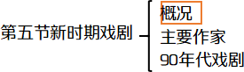
（二）“社会问题剧”
1、前期： 只提出问题不探索解决问题的方案 客
探讨问题：“血统论”、青少年犯罪问题、官僚主义等社会问题
主要作品：崔德志《报春花》、赵梓雄《未来在召唤》、赵国庆《救救她》、 邢益勋《权与法》、沙叶新《假如我是真的》
2、后期：在正视社会弊端的同时指出一条走出昏暗的途径
特点：焦点仍然集中于官僚主义、特权意识和不正之风、但多了积极、乐观、明朗的东西
主要作品：宗福先+贺国甫《血，总是热的》、中杰英《灰色王国的文明》、梁秉坤《谁是强者》、 水运宪《为了幸福，干杯》、李杰《高粱红了》
3、剧作特点：（1）鲜明的批判色彩；（2）强烈的社会型和政治性；（3）戏剧方式的传统性。

Slide 105
荒诞剧《屋外有热流》在艺术上有何突破：
主
《屋外有热流》在艺术上的巨大突破在于，采用了新的艺术手段，表达对生活和人的生存问题的思考。
具体表现如下：
这部剧作最为明显的特点是放弃了传统的写实手法，而用荒诞、象征等现代戏剧技巧组织剧情。
在外在环境的“冷”与“热”的背景上，展示人内心的“热”与“冷”，从而将人物的心理活动 转化成了一种直觉舞台形象。
剧作通过哥哥赵长康与弟弟妹妹生活环境、生存观念和道德理想的反差对比，歌颂了一种高尚人 格与奉献精神，同时贬斥了当时社会上出现的金钱至上、自私自利等个人主义的风气。
剧作就这样在“热”与“冷”的渲染中展开了一场关于生与死、金钱与正义、欲望与良知的追问。
听够课程两个小时为全勤，中途不能退出，加油！
105

Slide 106
（三）探索戏剧
名词解释：“探索戏剧”
主
（1）80年代初期，一些剧作家用新的艺术手段表达对于生活和人的生存问题的思考，创作的
一批具有创新精神的探索剧作。
采用时空灵活拓展、意识流、荒诞派手法等现代戏剧技巧，打破了传统戏剧的规范。
代表作有马中骏、贾鸿源等的《屋外有热流》，高行健的《绝对信号》，陶骏、王哲东
《魔方》， 刘树纲《一个死者对生者的访问》等。
（四）新时期现实主义戏剧：李云龙《小井胡同》、刘锦云《狗儿爷涅槃》、何冀平《天下第一楼》

Slide 107
真 题 演 练
80年代中期，中国文坛出现了一股“探索戏剧”热潮，代表性作品是（）
A:《魔方》
B:《陈毅市长》 C:《于无声处》 D:《丹心谱》

Slide 108
真 题 演 练
80年代中期，中国文坛出现了一股“探索戏剧”热潮，代表性作品是（）
A:《魔方》
B:《陈毅市长》 C:《于无声处》 D:《丹心谱》

Slide 109
真 题 演 练
七十年代末期出现的《报春花》《未来在召唤》《假如我是真的》 等作品属于（ ）
A:通俗戏剧
B:实验戏剧 C:探索戏剧 D:社会问题剧

Slide 110
真 题 演 练
七十年代末期出现的《报春花》《未来在召唤》《假如我是真的》 等作品属于（ ）
A:通俗戏剧
B:实验戏剧 C:探索戏剧 D:社会问题剧

Slide 111
真 题 演 练
下列属于新时期“社会问题剧”的是（ ）
A:《假如我是真的》 B:《魔方》
C:《WM(我们)》
D:《一个死者对生者的访问》

Slide 112
真 题 演 练
下列属于新时期“社会问题剧”的是（ ）
A:《假如我是真的》
B:《魔方》
C:《WM(我们)》
D:《一个死者对生者的访问》

Slide 113
真 题 演 练
70年代末期“社会问题剧”的代表作有（ ）
A:《报春花》
B: 《一个死者对生者的访问》
C:《我们》 D:《曙光》
E:《假如我是真的》

Slide 114
真 题 演 练
70年代末期“社会问题剧”的代表作有（ ）
A:《报春花》
B: 《一个死者对生者的访问》
C:《我们》 D:《曙光》
E:《假如我是真的》

Slide 115
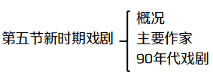
5.5.2 主要作家
（一）沙叶新
1、主要剧目：《陈毅市长》、《假如我是真的》（又名《骗子》）、《马克思秘史》、《寻 找男子汉》、《耶稣·孔子·披头士列侬》、《白雪·太阳·人》
2、风格：敢于直面生命真实，“寄深情于现实”
3、主题思想：
主
《陈毅市长》——“冰糖葫芦式”，截取十个生活断面，避免神圣化和人为拔高倾向
《寻找男子汉》——现代女青年舒欢寻求“真正的男子汉”，作者对民族阳刚之气的呼 唤和张扬
《耶稣·孔子·披头士列侬》——戏剧化的荒诞呈现，喜剧背后的对人生观、价值观的深
刻思考

Slide 116
5.5.2 主要作家
4.沙叶新剧作的艺术成就：
主
沙叶新是一个敢于直面生命真实的作家，“寄深情于现实”是他一贯的艺术准则， 而选择一个新颖的方式或者角度，表达自己对于生活现实的独特理解，更是沙叶新的话剧 一直具有生命力的原因之所在。
创作“冰糖葫芦式”的戏剧形式，避免把伟人神圣化和某种人为的拔高倾向，而是 把伟人的世俗意味用生活细节作出了传达。这种生活化的表现非但不会抹杀人物的个性。 相反，一个平凡而又伟大的人物因此跃然纸上。
以轻喜剧的方式，去表现某种关于宏观整体文化的思索，从而在一定程度上兼顾了 话剧的通俗意味和哲学深度。

Slide 117
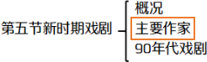
（二）高行健
1、主要作品：
剧作：《绝对信号》、《车站》、《野人》、《彼岸》
理论：《现代小说技巧初探》、《现代戏剧手段初探》
2、主题特色：
《绝对信号》——打破传统戏剧的线性结构；使用“小剧场”演出方式，一定程度上打破 “第四堵墙”
《车站》——情节更为淡化，人物性格刻画不再是表现的主要任务
《野人》——高行健戏剧作品中最成熟的一部“多声部”，即多层主题；生态保护和维护 生态平衡

Slide 118
5.5.2 主要作家
3.高行健在戏剧艺术探索上的主要成就：
主
在新时期戏剧的艺术探索过程中，高行健是一个坚持时间最长，并且兼具了理论与
创作实践双重能力的作家。
在话剧写作领域，高行健以《绝对信号》、《车站》、《野人》、《彼岸》等作品
奠定了他在探索戏剧中不可替代的位置。同时，在理论方面，他的《现代小说技巧初探》、
《现代戏剧手段初探》也显示了不俗的眼光。
他的每部剧作从创作方法、表现形式到戏剧格式上都有所不同，变化和变化中的创
造是高行健话剧写作的一个准则。

Slide 119








真题演练
《陈毅市长》反映的时代是（ ）
A:改革开放初期 B:“文革”初期 C:解放初期
D:抗日战争初期

Slide 120


真题演练
《陈毅市长》反映的时代是（ C ）
A:改革开放初期 B:“文革”初期 C:解放初期
D:抗日战争初期

Slide 121









真题演练
体现沙叶新对民族阳刚之气的呼唤与张扬的剧作是（ ）
A:《假如我是真的》 B:《马克思秘史》 C:《寻找男子汉》
D: 《耶稣·孔子·披头士列侬》

Slide 122


真题演练
体现沙叶新对民族阳刚之气的呼唤与张扬的剧作是（ C ）
A:《假如我是真的》 B:《马克思秘史》 C:《寻找男子汉》
D: 《耶稣·孔子·披头士列侬》

Slide 123
真题演练
沙叶新采用“冰糖葫芦式”戏剧结构的作品是（ ）
A:《陈毅市长》
B:《假如我是真的》 C:《寻找男子汉》
D:《马克思秘史》

Slide 124
真题演练
沙叶新采用“冰糖葫芦式”戏剧结构的作品是（ ）
A:《陈毅市长》
B:《假如我是真的》 C:《寻找男子汉》
D:《马克思秘史》

Slide 125




真题演练
下列不属于高行健戏剧作品的是（ ）
A:《绝对信号》
B:《车站》
C:《野人》
D:《寻找男子汉》

Slide 126

真题演练
下列不属于高行健戏剧作品的是（ D ）
A:《绝对信号》
B:《车站》
C:《野人》
D:《寻找男子汉》

Slide 127




真题演练
创作多幕剧《假如我是真的》和《寻找男子汉》的作家是（ ）
A:高行健 B:刘会远 C:沙叶新 D:曹禺

Slide 128
真题演练
创作多幕剧《假如我是真的》和《寻找男子汉》的作家是（ C ）
A:高行健 B:刘会远 C:沙叶新 D:曹禺

Slide 129
5.5.3 90年代戏剧
特点：主旋律戏剧、通俗戏剧、实验戏剧、商业戏剧四分天下
（一）主旋律戏剧
1、主题：歌颂英雄模模范人物，关注现实的重大命题
2、主要作品：
歌颂英雄模模范人物：1994年，成都军区战旗话剧团的无场次话剧《结伴同行》 根据真人真事创作的《徐洪刚》
上海戏剧学院演出的《徐虎》
关注现实的重大命题：获第五届中国戏剧节优秀剧目奖的《虎踞钟山》

Slide 130
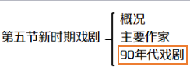
（二）通俗戏剧
1、主题：这里的通俗戏剧只是指在戏剧题材和观念传达上呈现出世俗化特性的戏剧。 譬如1994年出现的一批以市民生活和爱情、婚姻、家庭为题材的，内容趋向于
通俗化的作品。
2、主要作品：《热线电话》、《同船共渡》、《大西洋电话》、《留守女士》
《美国来的妻子》、《情感操练》、《灵魂出窍》

Slide 131
（三）先锋性实验话剧
1、话剧创作：1993年的新版《雷雨》、过士行《鸟人》、孟京辉《思凡》
1994年上海戏剧学院《大劈棺》、孟京辉《我爱×××》、 杨青《爱在伊甸园》、牟森《与艾滋有关》
2、对外国经典作品的演出：徐晓钟导演契科夫的名剧《樱桃园》、

Slide 132
（四）商业戏剧
1、特点：以票房收入为目的，切合广大市民观众的欣赏趣味
2、主要作品：
1994年，谭路璐任独立制作人的《离婚了，就别来找我》——用“破案剧”的包装， 来串联剧情
北京人艺上演的《蝴蝶梦》——情节事件被游戏化，台词、表演充满游戏意味

Slide 133
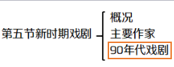
（五）90年代戏曲现代化的探索
1994年，淮剧《金龙与蜉蝣》——以现代审美意识包装传统戏剧
1995年，川剧《山杠爷》；
1996年围绕孔繁森京剧《圣洁的心灵》；
1997年川剧《变脸》，越剧《孔乙己》

